Slide 1
Цифрова трансформація бібліотечного сервісу: створення особистого кабінету користувача
Кузнєцов О.Ю. ДНТБ України
Москаленко О.О. ДНТБ України

Slide 2
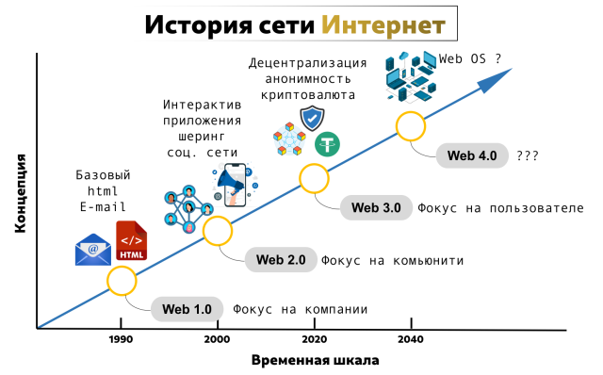


Передумови створення ОКК
Інтернет
Бази даних
Бібліотечні послуги

Slide 3
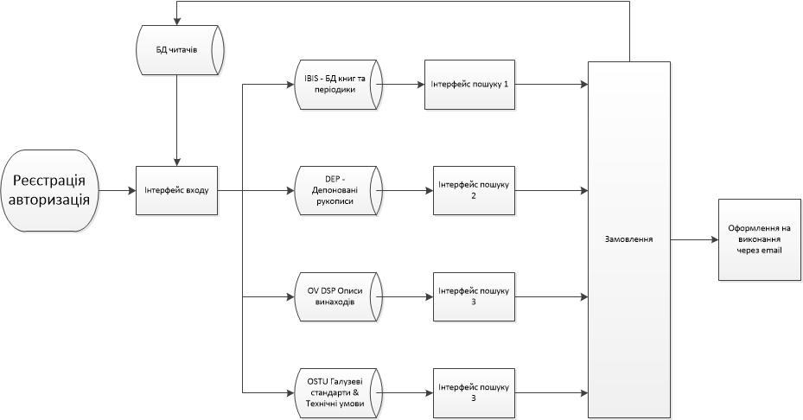
Загальна схема роботи особистого кабінету користувача

Slide 4
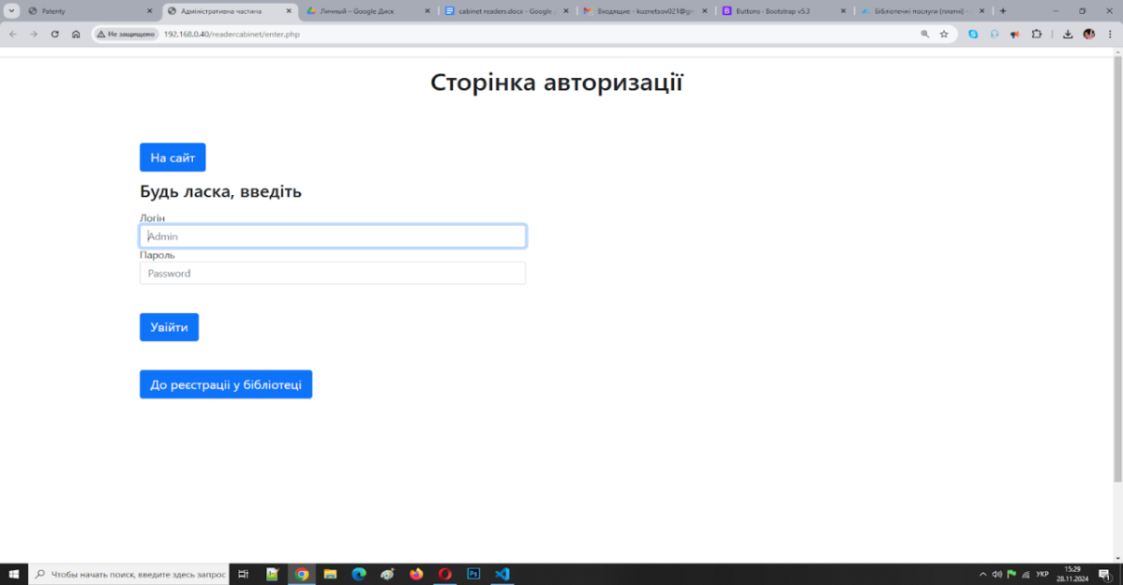
Сторінка авторизації.

Slide 5
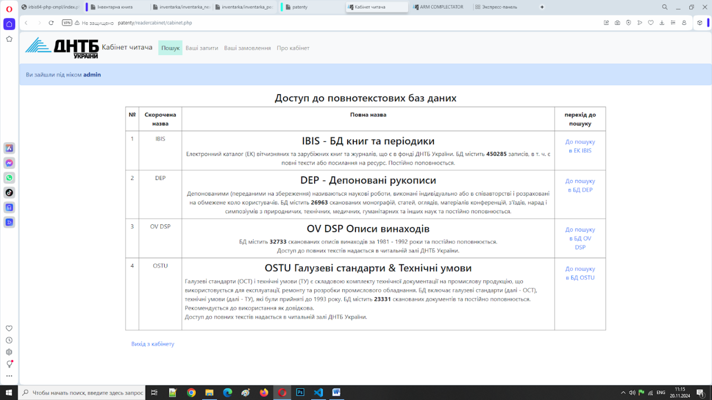
ОКК

Slide 6
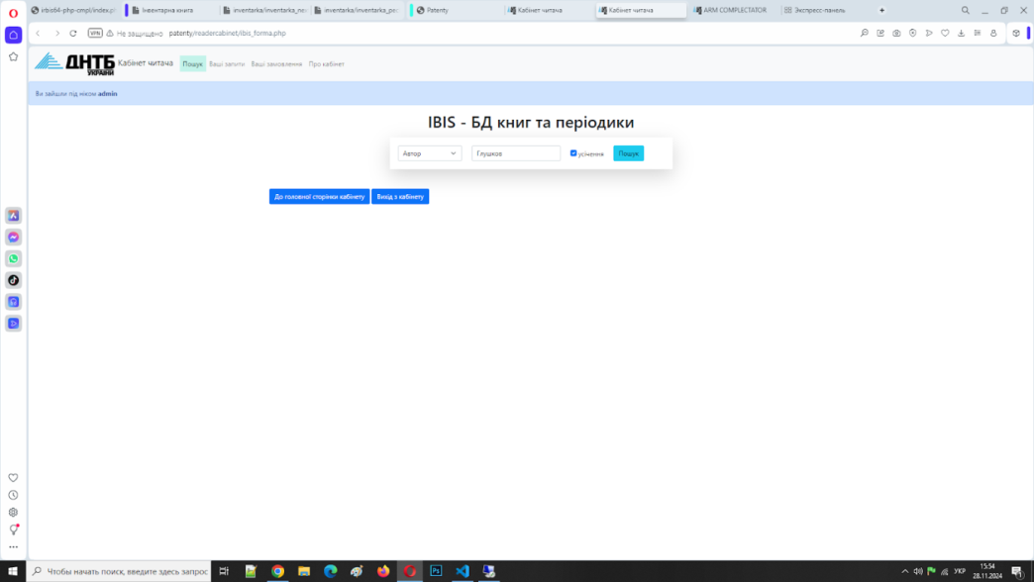
Зразок пошукового запиту за прізвищем автора у БД книг та періодики

Slide 7
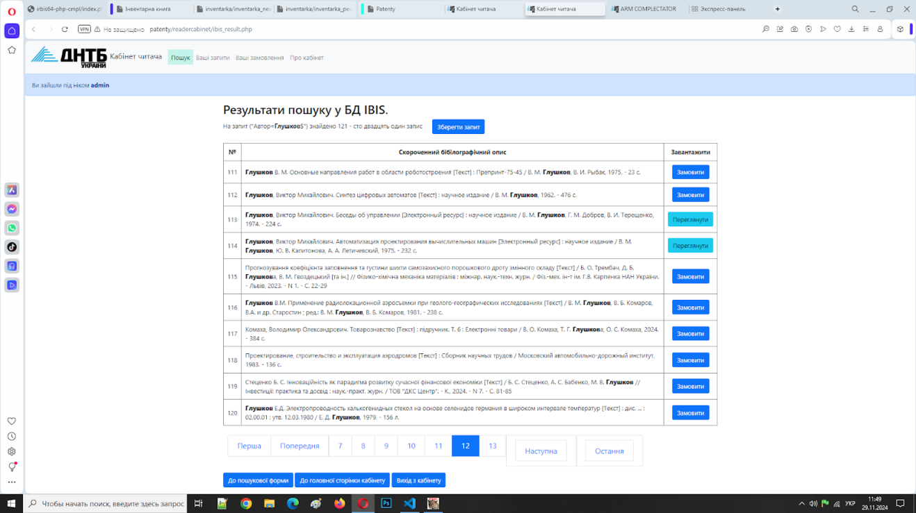
Результат пошуку за автором у БД книг та періодики

Slide 8
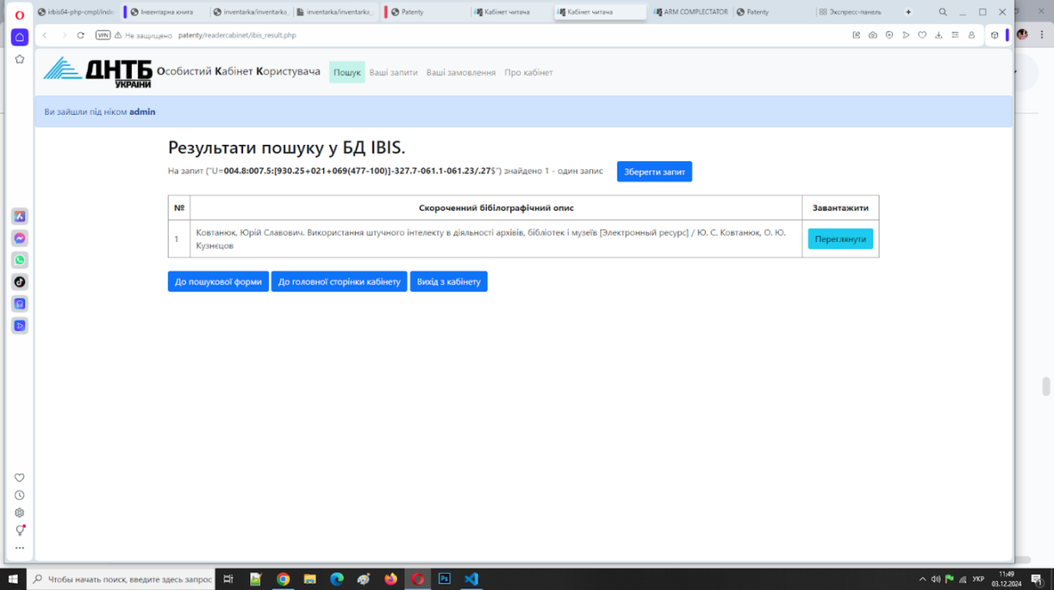
Результати пошуку за індексом УДК

Slide 9
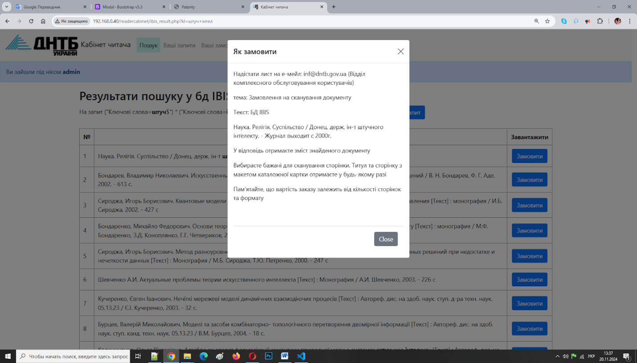
Діалогове вікно

Slide 10
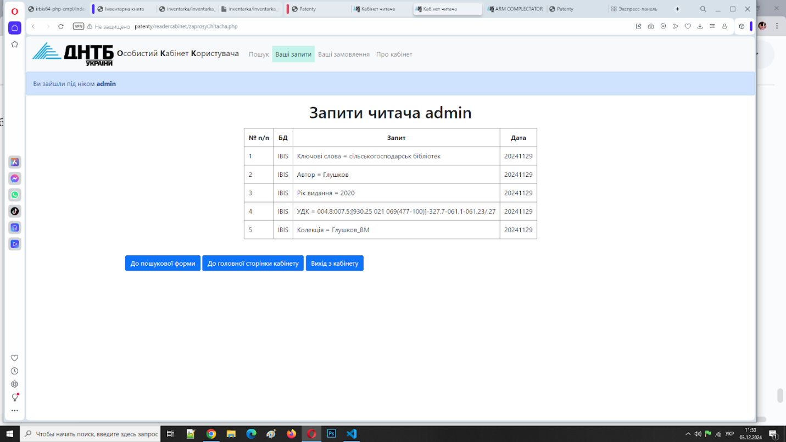
Збережені запити користувача

Slide 11
Даний проєкт ОКК виконаний на :
PHP 7.1,
bootstrap-5.2.3, js.
Головний модуль програми серверна частина - для зв’язку ОКК з сервером бібліотечної програми на PHP 7.1 .
Дизайн та логіка бізнес процесів на bootstrap-5.2.3 та js.

